Slide 1
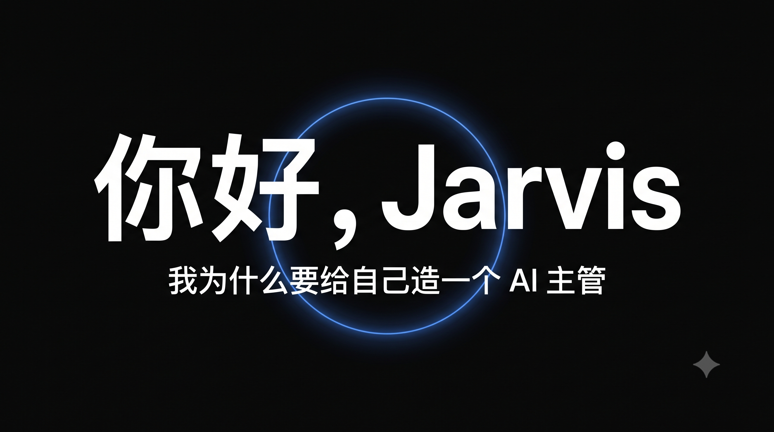
Notes:
---
slide: 1
type: Cover
filename: 01-slide-cover.png
aspect_ratio: "16:9"
style: bold-editorial
---
Create a presentation slide image (16:9 landscape, professional slide deck).
## ⚠️ 语言要求（最高优先级 / HIGHEST PRIORITY）
- 画面上的所有文字必须是**简体中文汉字**，字形完整、清晰、正确，不得有缺笔画、错字或乱码。
- 允许保留的英文仅限：产品名 **Jarvis**、唤醒词 **hello, jarvis**（正常大小写，不要全大写）。除此之外画面中**不得出现任何英文单词或字母**。
- 必须使用**中文字体**渲染，不要使用只适配拉丁字母的字体。
## Core Principles
- 杂志封面级的高冲击视觉。禁止写实/照片元素。禁止页码、页脚、页眉、logo。
- 干净、不杂乱，只传达一个信息，大量留白。
- 不要出现钢铁侠/Jarvis 真人形象，用发光核心 / HUD 光环象征。
## 文字排版 Typography
- 标题：厚重的中文无衬线**粗黑体**（类似思源黑体 Heavy、阿里巴巴普惠体 Bold），笔画粗壮饱满，字号超大，纯白色。
- 副标题：清晰的中文黑体（思源黑体 Regular/Medium），字号较小，纯白色，与深色背景高对比。
- 最多 2 组文字元素，严格按下方给定内容书写，不要增删字。
## STYLE_INSTRUCTIONS（视觉风格）
Design Aesthetic: 高冲击力的杂志封面式编辑风；超大中文粗黑体标题主导画面，强烈尺度对比，深色全出血背景 + 单一电蓝色点缀。沉稳自信、有科技感。
Background: 纯黑 (#0A0A0A)，无纹理，全出血。
Color Palette: 文字纯白 (#FFFFFF)；背景纯黑 (#0A0A0A)；主点缀色 电蓝 (#3B82F6) 发光。
Visual Elements: 文字本身作为主视觉；画面中央一个电蓝色抽象 HUD 光环/圆环，柔和发光，像被唤醒的 AI 界面；点缀极简。
Density: 极简——一个焦点视觉 + 一个大标题 + 一句副标题。
Do: 超大尺度对比、深色全出血背景、大量留白、单一主点缀色。
Don't: 柔和/浑浊的颜色、杂乱、纤细字体、页码/页脚/logo、钢铁侠真人形象、任何多余英文。
## 幻灯片内容 SLIDE CONTENT
叙事目标：钩子 + 揭幕——我要给自己造一个 Jarvis。
大标题（超大居中，中文）：你好，Jarvis
副标题（下方一行）：我为什么要给自己造一个 AI 主管
视觉：纯黑全出血背景，中央一个电蓝色 (#3B82F6) 细线勾勒的抽象 HUD 圆环/光环，柔和发光，像被唤醒的 AI 界面。超大中文标题压在中上部。大量留白。无人物、无钢铁侠。
布局 Layout: title-hero — 超大居中标题，副标题一行在下，大量负空间。
请使用 nano banana pro 生成上述幻灯片图片。

Slide 2

Notes:
---
slide: 2
type: Content
filename: 02-slide-real-anxiety.png
aspect_ratio: "16:9"
style: bold-editorial
---
Create a presentation slide image (16:9 landscape, professional slide deck).
## ⚠️ 语言要求（最高优先级 / HIGHEST PRIORITY）
- 画面上的所有文字必须是**简体中文汉字**，字形完整、清晰、正确，不得有缺笔画、错字或乱码。
- 允许保留的英文仅限通用词 **AI**。除此之外画面中**不得出现任何英文单词或字母**。
- 必须使用**中文字体**渲染，不要使用只适配拉丁字母的字体。
## Core Principles
- 杂志封面级的高冲击视觉。禁止写实/照片元素。禁止页码、页脚、页眉、logo。
- 干净、不杂乱，只传达一个信息，大量留白。
## 文字排版 Typography
- 标题：厚重的中文无衬线**粗黑体**（思源黑体 Heavy、阿里巴巴普惠体 Bold 那种），笔画粗壮饱满，字号超大，纯白色，主导上半区。
- 正文：清晰的中文黑体，字号小，纯白/浅灰，与深色背景高对比。
- 最多 3-4 组文字元素，严格按给定内容书写。
## STYLE_INSTRUCTIONS（视觉风格）
Design Aesthetic: 高冲击杂志编辑风；超大中文粗黑体标题，强烈对比，深色全出血背景，单一点缀色主导。
Background: 纯黑 (#0A0A0A)，无纹理，全出血。
Color Palette: 文字纯白 (#FFFFFF)；背景纯黑 (#0A0A0A)；本页主点缀色 = 亮橙 (#FB923C)，代表灼烧般的焦虑。
Visual Elements: 文字为主视觉；一个亮橙色线稿风格的大脑轮廓，部分线条正在溶解/碎裂掉落（象征萎缩）；点缀极简。
Density: 均衡——2-3 条短句正文。
Do: 超大尺度对比、大胆色块、大量留白。
Don't: 柔和/浑浊颜色、杂乱、纤细字体、页脚/logo、多余英文。
## 幻灯片内容 SLIDE CONTENT
叙事目标：真正的焦虑——不是被取代，而是大脑在萎缩。
大标题：我焦虑的不是被 AI 取代
副标题：而是我的大脑正在慢慢萎缩
正文（短句）：
- 任何事都先丢给 AI，管它干不干得了
- 周而复始，深度思考的能力没了
- 像一具没有灵魂的躯体
视觉：纯黑背景。左侧一个大的亮橙色 (#FB923C) 线稿人脑轮廓，部分轮廓线正在溶解、碎裂掉落，表现萎缩。右侧留白放文字。超大中文标题压在顶部。
布局 Layout: split-screen — 左视觉（溶解的大脑）右文字，超大标题横贯顶部。
请使用 nano banana pro 生成上述幻灯片图片。

Slide 3

Notes:
---
slide: 3
type: Content
filename: 03-slide-cyber-foreman.png
aspect_ratio: "16:9"
style: bold-editorial
---
Create a presentation slide image (16:9 landscape, professional slide deck).
## ⚠️ 语言要求（最高优先级 / HIGHEST PRIORITY）
- 画面上的所有文字必须是**简体中文汉字**，字形完整、清晰、正确，不得有缺笔画、错字或乱码。
- 允许保留的英文仅限通用词 **AI**、**Agent**。除此之外画面中**不得出现任何英文单词或字母**。终端窗口里的代码可用抽象线条/符号表示，不要出现成句英文。
- 必须使用**中文字体**渲染，不要使用只适配拉丁字母的字体。
## Core Principles
- 杂志封面级高冲击视觉。禁止写实/照片、禁止真实截图，全部用抽象/风格化表现。禁止页码、页脚、logo。
- 干净、只传达一个信息。
## 文字排版 Typography
- 标题：厚重的中文无衬线**粗黑体**，笔画粗壮，字号超大，纯白色。
- 正文：清晰的中文黑体，字号小，纯白色。
- 最多 3-4 组文字元素，严格按给定内容书写。
## STYLE_INSTRUCTIONS（视觉风格）
Design Aesthetic: 高冲击杂志编辑风；超大中文粗黑体标题，强烈对比，深色全出血背景，点缀色主导。
Background: 深蓝 (#0F172A)，无纹理，全出血。
Color Palette: 文字纯白 (#FFFFFF)；背景深蓝 (#0F172A)；点缀 电蓝 (#3B82F6) + 亮橙 (#FB923C) 表现紧张感。
Visual Elements: 文字为主视觉；中央一个纯色块人物剪影（焦头烂额），周围扇形排开 5-6 个悬浮的终端/命令行窗口卡片，窗口内用抽象滚动线条和光标符号表示代码（非真实英文）；电蓝与橙色 HUD 线条把窗口连到人物，表现过载。抽象、非写实截图。
Density: 均衡——3 条短句。
Do: 动态对角线角度、强对比、全出血场景。
Don't: 真实截图、成句英文、杂乱、纤细字体、页脚/logo。
## 幻灯片内容 SLIDE CONTENT
叙事目标：第二重焦虑——我成了操控一堆 Agent 的"赛博包工头"。
大标题：我成了一个"赛博包工头"
副标题：从写代码的忙碌，变成操控一堆 Agent 的忙碌
正文：
- 公司都在提 AI 提效，两周的需求几天做完
- 多个需求并行，同时操控多个 Agent
- 他们不停来找我确认，像在管一个团队
视觉：深蓝全出血场景。中央一个纯色块人物剪影，被 5-6 个扇形排开的悬浮终端/命令行窗口卡片包围，窗口内是抽象滚动线条与光标（不写英文句子）。电蓝与橙色 HUD 线条连接窗口与人物，表现过载。风格化，非真实截图。超大中文标题叠在顶部。
布局 Layout: image-caption — 全出血场景，标题叠加在顶部。
请使用 nano banana pro 生成上述幻灯片图片。

Slide 4
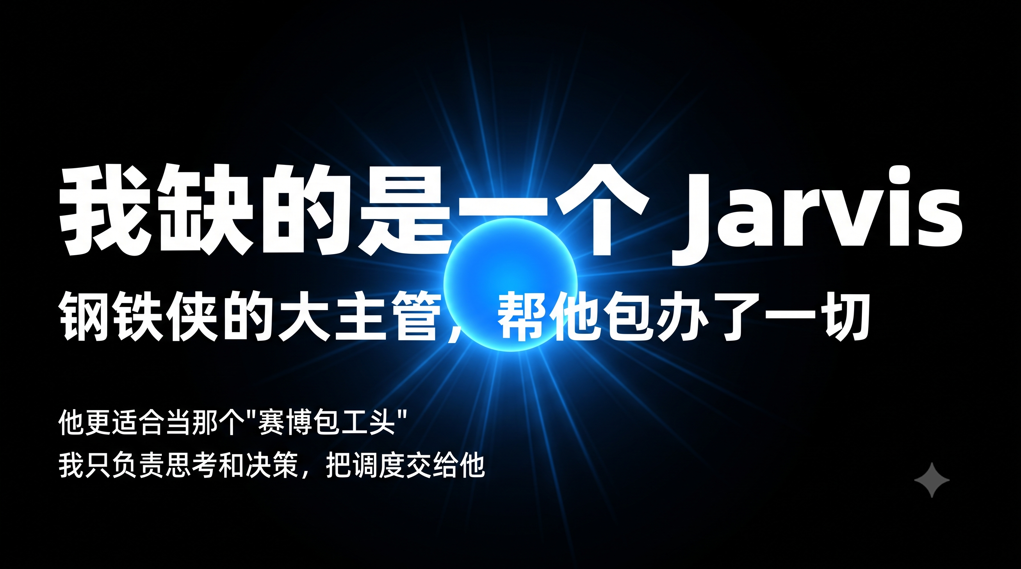
Notes:
---
slide: 4
type: Content
filename: 04-slide-why-jarvis.png
aspect_ratio: "16:9"
style: bold-editorial
---
Create a presentation slide image (16:9 landscape, professional slide deck).
## ⚠️ 语言要求（最高优先级 / HIGHEST PRIORITY）
- 画面上的所有文字必须是**简体中文汉字**，字形完整、清晰、正确，不得有缺笔画、错字或乱码。
- 允许保留的英文仅限产品名 **Jarvis**（正常大小写，不要全大写）。除此之外画面中**不得出现任何英文单词或字母**。
- 必须使用**中文字体**渲染，不要使用只适配拉丁字母的字体。
## Core Principles
- 杂志封面级高冲击视觉。禁止写实/照片元素。禁止页码、页脚、logo。
- 干净、只传达一个信息。不要出现钢铁侠/Jarvis 真人形象，用发光核心象征。
## 文字排版 Typography
- 标题：厚重的中文无衬线**粗黑体**，笔画粗壮，字号超大，纯白色。
- 正文：清晰的中文黑体，字号小，纯白色。
- 最多 3 组文字元素，严格按给定内容书写。
## STYLE_INSTRUCTIONS（视觉风格）
Design Aesthetic: 高冲击杂志编辑风；超大中文粗黑体标题，强烈对比，深色全出血背景，单一点缀色主导。
Background: 纯黑 (#0A0A0A)，无纹理，全出血。
Color Palette: 文字纯白 (#FFFFFF)；背景纯黑 (#0A0A0A)；主点缀色 电蓝 (#3B82F6)。
Visual Elements: 从混乱到有序的过渡——画面中央一个明亮的电蓝色发光核心球体，干净的光线向外发散，取代上一页四散的窗口；文字为主视觉。
Density: 极简-均衡——2 条短句。
Do: 中央聚焦、超大尺度对比、单一主点缀色、大量留白。
Don't: 杂乱、柔和颜色、纤细字体、页脚/logo、钢铁侠真人形象、多余英文。
## 幻灯片内容 SLIDE CONTENT
叙事目标：转折——我真正缺的是一个 Jarvis，那个大主管。
大标题：我缺的是一个 Jarvis
副标题：钢铁侠的大主管，帮他包办了一切
正文：
- 他更适合当那个"赛博包工头"
- 我只负责思考和决策，把调度交给他
视觉：纯黑全出血。画面中央一个明亮的电蓝色 (#3B82F6) 发光核心球体，干净光线向外发散，象征从混乱中生出秩序。超大中文标题。大量留白。无人物、无钢铁侠。
布局 Layout: center-focus — 单一发光核心 + 超大标题。
请使用 nano banana pro 生成上述幻灯片图片。

Slide 5
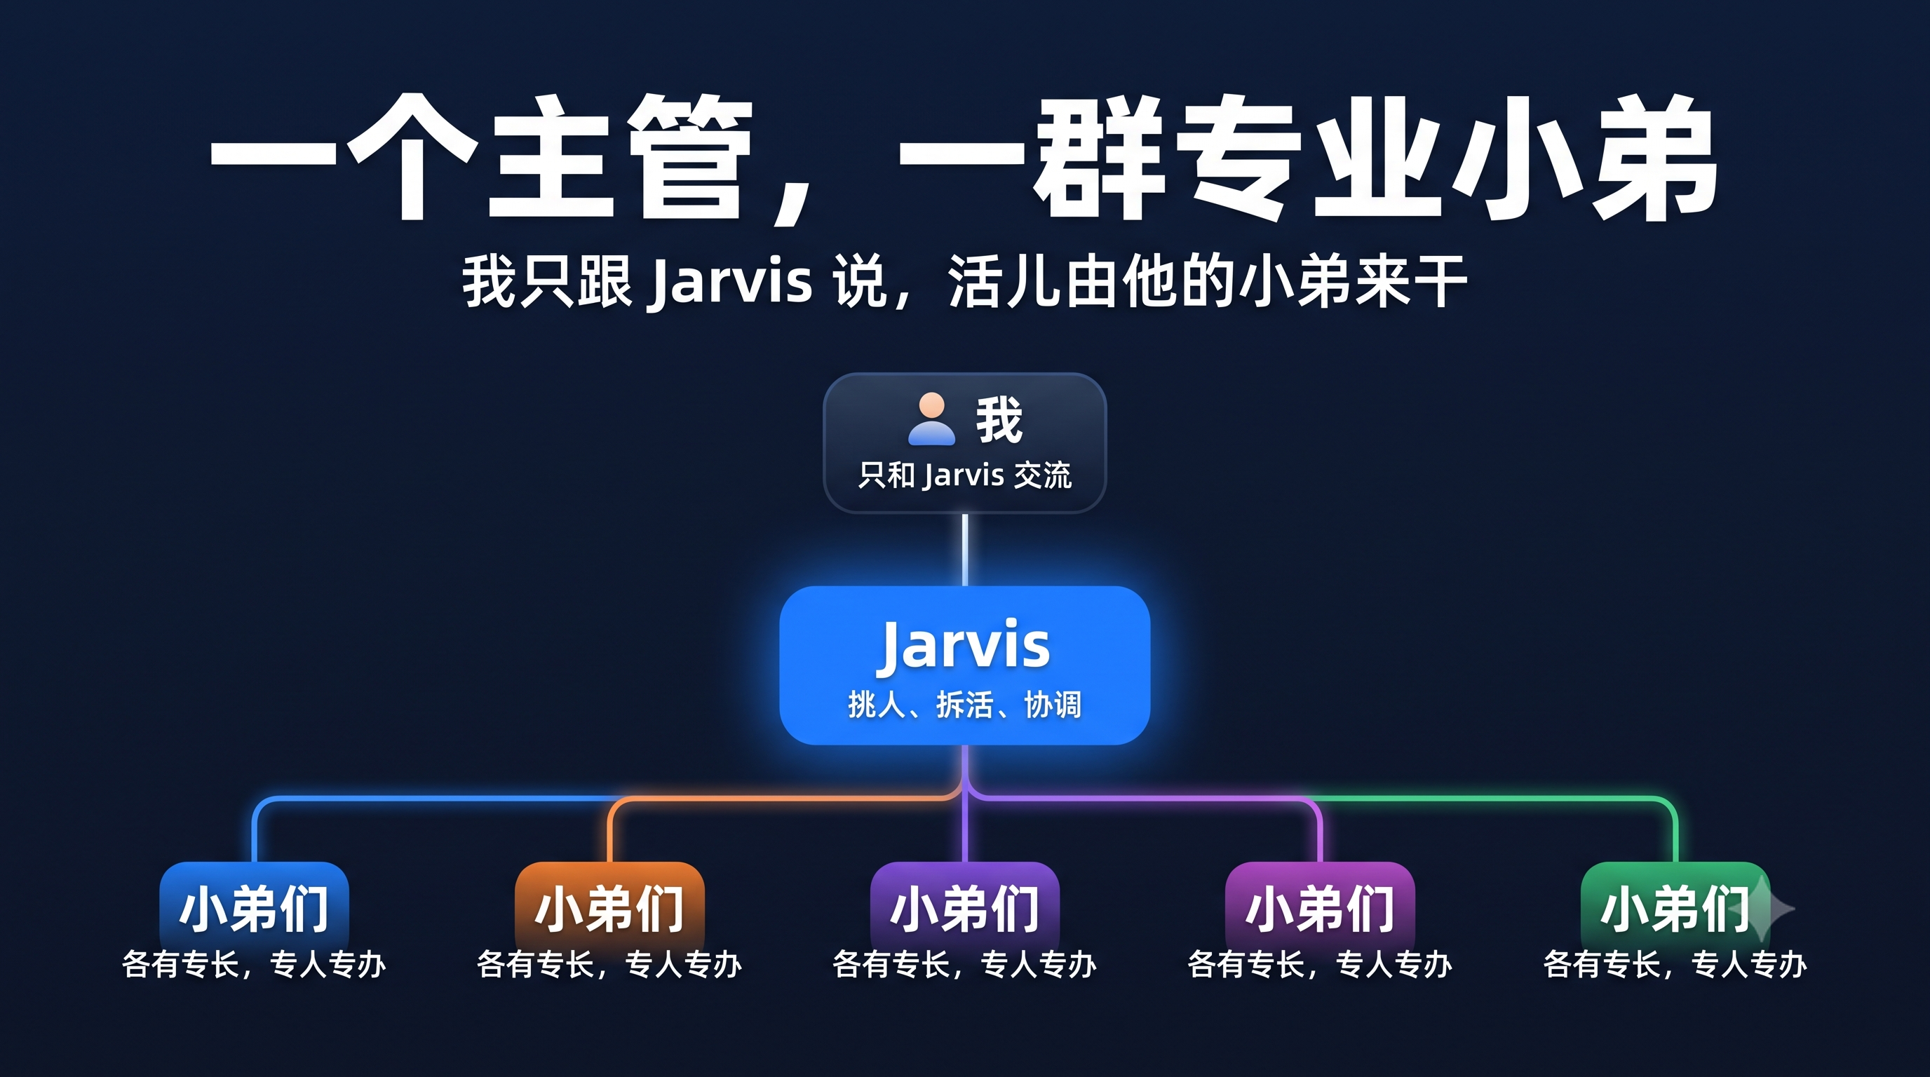
Notes:
---
slide: 5
type: Content
filename: 05-slide-boss-and-crew.png
aspect_ratio: "16:9"
style: bold-editorial
---
Create a presentation slide image (16:9 landscape, professional slide deck).
## ⚠️ 语言要求（最高优先级 / HIGHEST PRIORITY）
- 画面上的所有文字必须是**简体中文汉字**，字形完整、清晰、正确，不得有缺笔画、错字或乱码。
- 允许保留的英文仅限产品名 **Jarvis**（正常大小写）。节点标签也用中文。除此之外画面中**不得出现任何英文单词或字母**。
- 必须使用**中文字体**渲染，不要使用只适配拉丁字母的字体。
## Core Principles
- 杂志封面级高冲击视觉。禁止写实/照片元素。禁止页码、页脚、logo。
- 干净、只传达一个信息。不要出现钢铁侠/Jarvis 真人形象。
## 文字排版 Typography
- 标题：厚重的中文无衬线**粗黑体**，笔画粗壮，字号超大，纯白色。
- 正文/节点标签：清晰的中文黑体，字号小，纯白色。
- 严格按给定内容书写。
## STYLE_INSTRUCTIONS（视觉风格）
Design Aesthetic: 高冲击杂志编辑风；超大中文粗黑体标题，强烈对比，深色全出血背景，点缀色主导。
Background: 深蓝 (#0F172A)，无纹理，全出血。
Color Palette: 文字纯白 (#FFFFFF)；背景深蓝 (#0F172A)；Jarvis 核心 = 电蓝 (#3B82F6)；小节点分别用 蓝/橙/紫/绿。
Visual Elements: 一张干净的三层节点/组织结构图，带发光连接线；文字为主视觉。
Density: 均衡——清晰的层级图 + 3 条短标签。
Do: 清晰层级、发光连线、强对比。
Don't: 杂乱、柔和颜色、纤细字体、页脚/logo、多余英文。
## 幻灯片内容 SLIDE CONTENT
叙事目标：核心结构——Jarvis 是主管，手下一群专业小弟，我只跟 Jarvis 说。
大标题：一个主管，一群专业小弟
副标题：我只跟 Jarvis 说，活儿由他的小弟来干
正文/图内标签（自上而下三层）：
- 我 → 只和 Jarvis 交流
- Jarvis → 挑人、拆活、协调
- 小弟们 → 各有专长，专人专办
视觉：深蓝全出血。一张自上而下的三层节点图：顶部一个人物图标（标"我"）；中间一个大的电蓝色发光核心（标"Jarvis"）；底部一排 5-6 个不同颜色（蓝/橙/紫/绿）的小节点代表专业小弟。发光连接线组成组织结构树。超大中文标题横贯顶部。
布局 Layout: hierarchical-layers / tree-branching — 自上而下层级，发光连线清晰。
请使用 nano banana pro 生成上述幻灯片图片。

Slide 6
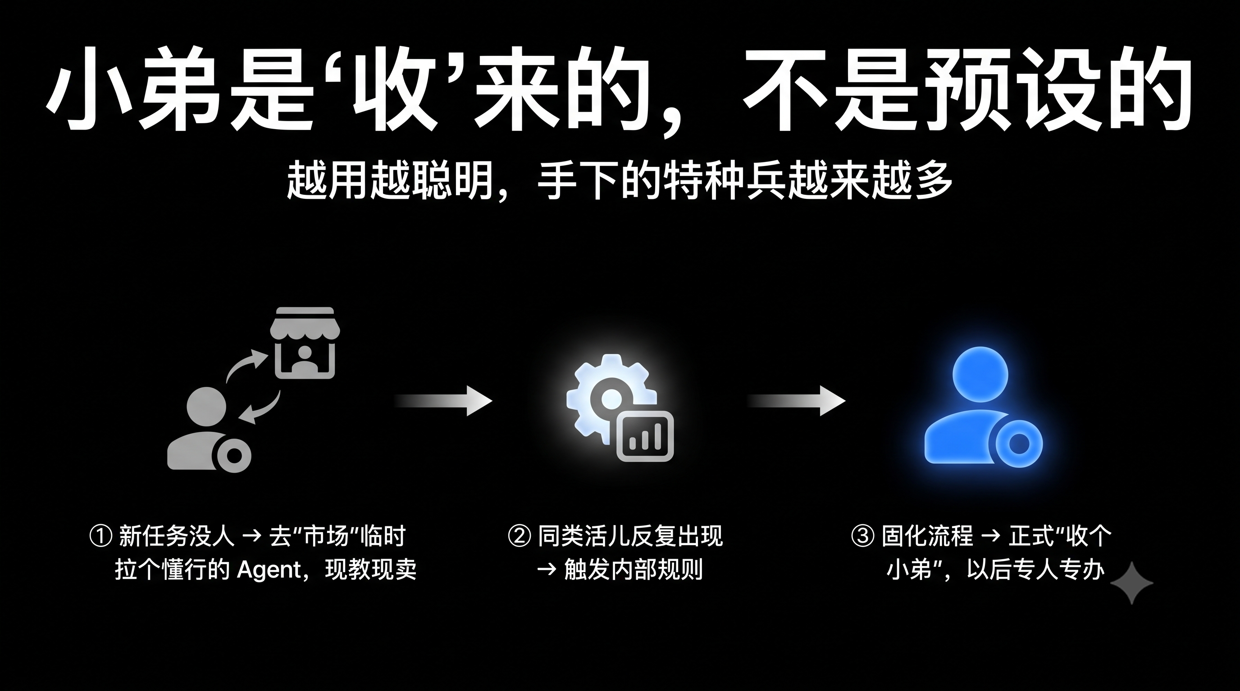
Notes:
---
slide: 6
type: Content
filename: 06-slide-recruit-mechanism.png
aspect_ratio: "16:9"
style: bold-editorial
---
Create a presentation slide image (16:9 landscape, professional slide deck).
## ⚠️ 语言要求（最高优先级 / HIGHEST PRIORITY）
- 画面上的所有文字必须是**简体中文汉字**，字形完整、清晰、正确，不得有缺笔画、错字或乱码。
- 允许保留的英文仅限通用词 **Agent**。除此之外画面中**不得出现任何英文单词或字母**。
- 必须使用**中文字体**渲染，不要使用只适配拉丁字母的字体。
## Core Principles
- 杂志封面级高冲击视觉。禁止写实/照片元素。禁止页码、页脚、logo。
- 干净、只传达一个信息。
## 文字排版 Typography
- 标题：厚重的中文无衬线**粗黑体**，笔画粗壮，字号超大，纯白色。
- 步骤标签：清晰的中文黑体，字号小，纯白色。
- 严格按给定内容书写。
## STYLE_INSTRUCTIONS（视觉风格）
Design Aesthetic: 高冲击杂志编辑风；超大中文粗黑体标题，强烈对比，深色全出血背景，点缀色主导。
Background: 纯黑 (#0A0A0A)，无纹理，全出血。
Color Palette: 文字纯白 (#FFFFFF)；背景纯黑 (#0A0A0A)；"被收编"的节点 = 电蓝 (#3B82F6)；临时节点 = 灰色。
Visual Elements: 一条横向三步演进流程，带箭头；一个灰色临时 Agent 逐步变成发光的电蓝色固定节点；文字为主视觉。
Density: 均衡——3 步，每步一个图标 + 一句短话。
Do: 从左到右线性推进、清晰箭头、强对比。
Don't: 杂乱、柔和颜色、纤细字体、页脚/logo、多余英文。
## 幻灯片内容 SLIDE CONTENT
叙事目标：最有意思的机制——小弟是日积月累"收"来的（临时拉人 → 高频触发 → 固化收编）。
大标题：小弟是"收"来的，不是预设的
副标题：越用越聪明，手下的特种兵越来越多
正文（横向三步流程）：
- ① 新任务没人 → 去"市场"临时拉个懂行的 Agent，现教现卖
- ② 同类活儿反复出现 → 触发内部规则
- ③ 固化流程 → 正式"收个小弟"，以后专人专办
视觉：纯黑全出血。三个横向面板用箭头串联：(1) 一个灰色临时 Agent 图标从"市场"图标被拉进来；(2) 一个齿轮/计数器亮起，表示高频触发；(3) 该 Agent 变成发光的电蓝色 (#3B82F6) 固定节点，即被正式收编。表现"临时→固化"的进化。超大中文标题横贯顶部。
布局 Layout: linear-progression — 三步横向流程带箭头。
请使用 nano banana pro 生成上述幻灯片图片。

Slide 7
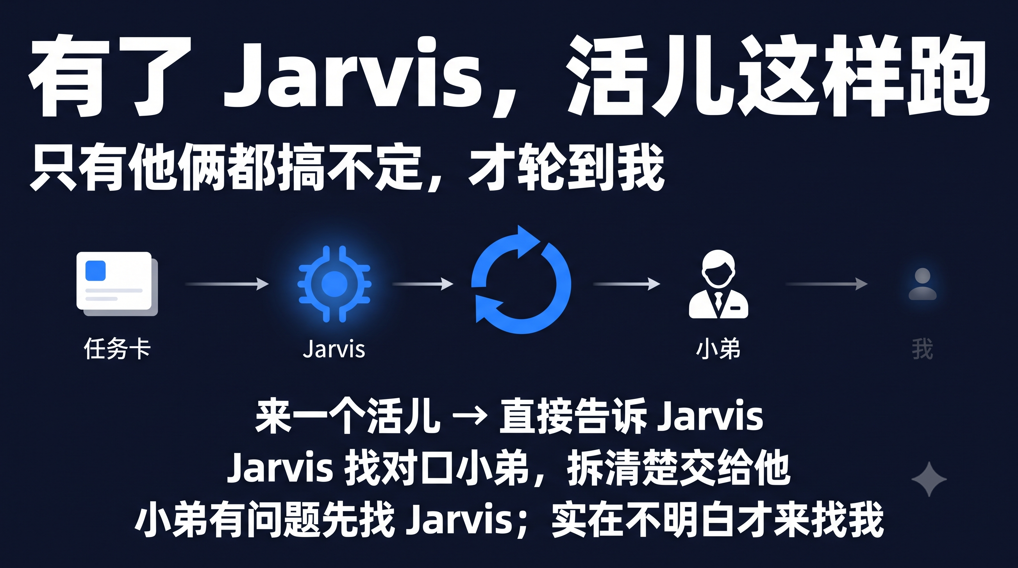
Notes:
---
slide: 7
type: Content
filename: 07-slide-workflow.png
aspect_ratio: "16:9"
style: bold-editorial
---
Create a presentation slide image (16:9 landscape, professional slide deck).
## ⚠️ 语言要求（最高优先级 / HIGHEST PRIORITY）
- 画面上的所有文字必须是**简体中文汉字**，字形完整、清晰、正确，不得有缺笔画、错字或乱码。
- 允许保留的英文仅限产品名 **Jarvis**（正常大小写）。除此之外画面中**不得出现任何英文单词或字母**。
- 必须使用**中文字体**渲染，不要使用只适配拉丁字母的字体。
## Core Principles
- 杂志封面级高冲击视觉。禁止写实/照片元素。禁止页码、页脚、logo。
- 干净、只传达一个信息。
## 文字排版 Typography
- 标题：厚重的中文无衬线**粗黑体**，笔画粗壮，字号超大，纯白色。
- 节点标签：清晰的中文黑体，字号小，纯白色。
- 严格按给定内容书写。
## STYLE_INSTRUCTIONS（视觉风格）
Design Aesthetic: 高冲击杂志编辑风；超大中文粗黑体标题，强烈对比，深色全出血背景，点缀色主导。
Background: 深蓝 (#0F172A)，无纹理，全出血。
Color Palette: 文字纯白 (#FFFFFF)；背景深蓝 (#0F172A)；主点缀色 电蓝 (#3B82F6)。
Visual Elements: 一条从左到右的流水线：任务卡片 → Jarvis 核心 → 小弟节点，Jarvis 与小弟之间有循环箭头，最右端一个很小的"我"图标只微微亮起；文字为主视觉。
Density: 均衡——流水线 + 3 条短句。
Do: 横向流程、清晰箭头、把"我"做成最末端最小的元素。
Don't: 杂乱、柔和颜色、纤细字体、页脚/logo、多余英文。
## 幻灯片内容 SLIDE CONTENT
叙事目标：新的工作模式——只有 Jarvis 和小弟都搞不定，才升级到我。
大标题：有了 Jarvis，活儿这样跑
副标题：只有他俩都搞不定，才轮到我
正文：
- 来一个活儿 → 直接告诉 Jarvis
- Jarvis 找对口小弟，拆清楚交给他
- 小弟有问题先找 Jarvis；实在不明白才来找我
视觉：深蓝全出血。一条横向流水线,从左到右三个节点,每个节点下方都有中文标签,标签文字必须**逐字**照抄如下、不得改写或替换同义词：
- 左侧一张卡片图标，标签写"任务卡"（不要写成"话务卡"或"话务卡儿"）
- 中间一个发光的电蓝色核心，标签写"Jarvis"
- 右侧一个人物节点，标签写"小弟"（不要写成"代理""专业代理""Agent"）
Jarvis 与"小弟"之间有一个循环箭头（表现来回沟通）。最右端另有一个很小的"我"人物图标只微弱发光（很少被打扰），标签写"我"。超大中文标题横贯顶部。
布局 Layout: linear-progression / circular-flow — 横向流程，"我"在末端且最小。
请使用 nano banana pro 生成上述幻灯片图片。

Slide 8
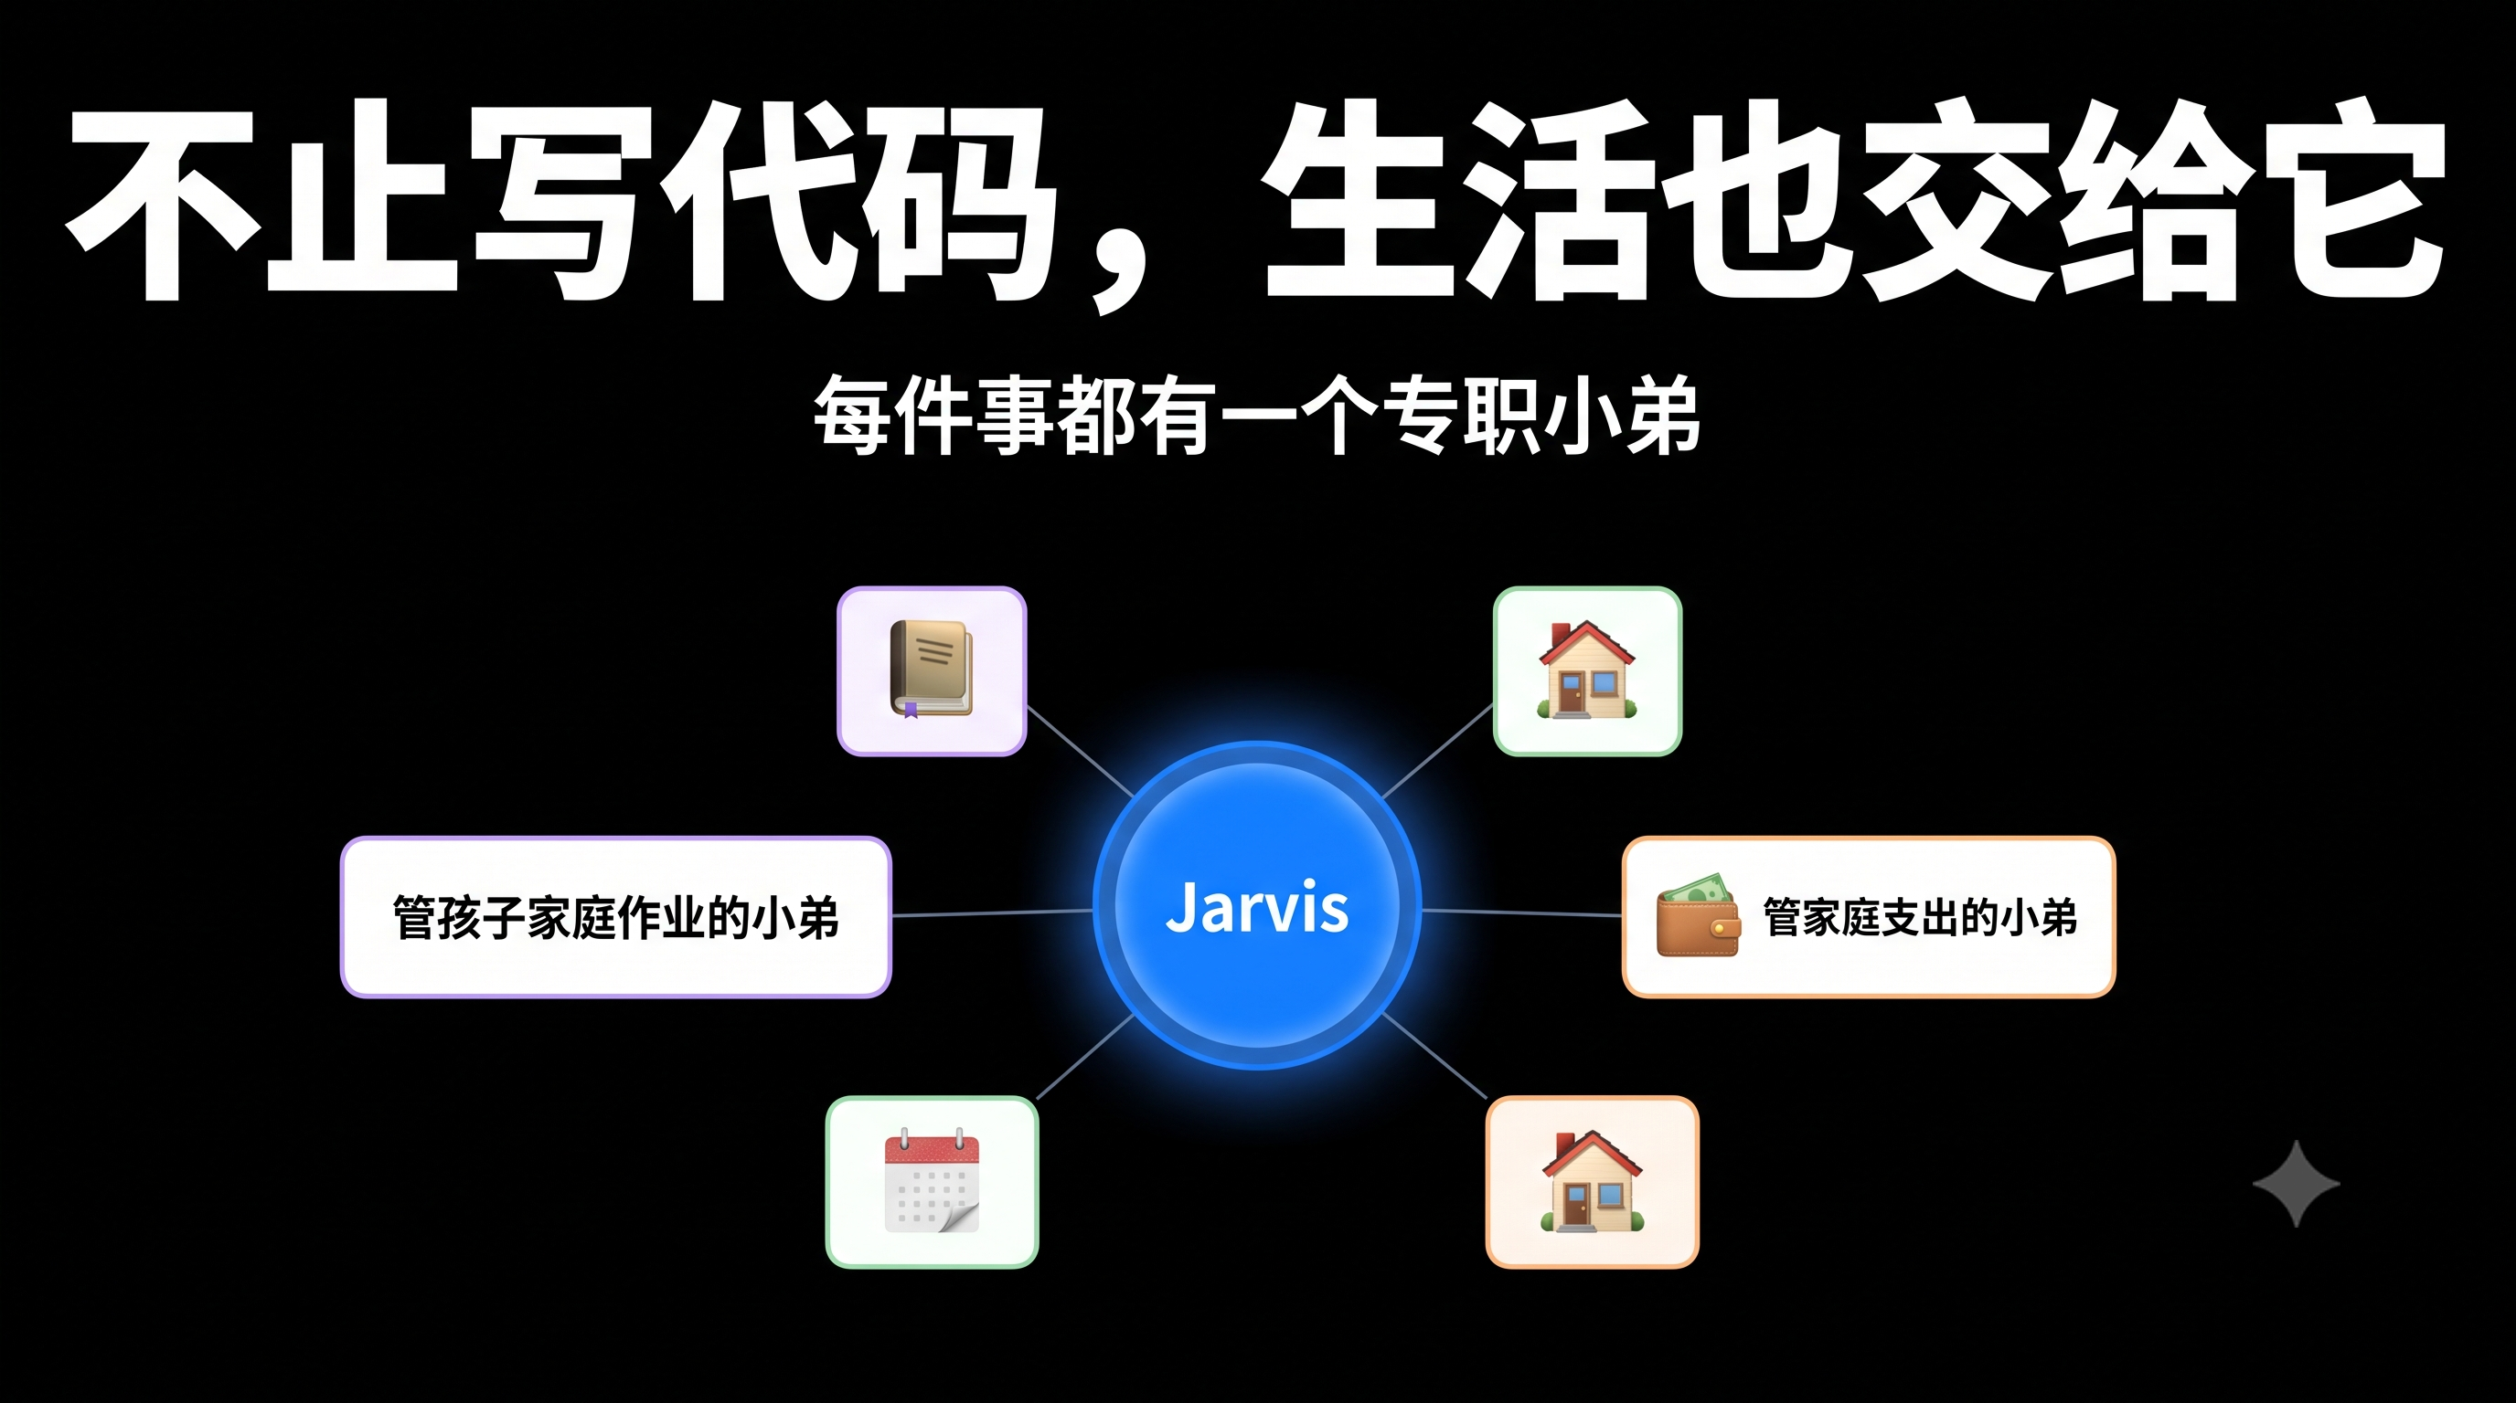
Notes:
---
slide: 8
type: Content
filename: 08-slide-beyond-code.png
aspect_ratio: "16:9"
style: bold-editorial
---
Create a presentation slide image (16:9 landscape, professional slide deck).
## ⚠️ 语言要求（最高优先级 / HIGHEST PRIORITY）
- 画面上的所有文字必须是**简体中文汉字**，字形完整、清晰、正确，不得有缺笔画、错字或乱码。
- 允许保留的英文仅限产品名 **Jarvis**（正常大小写）。卡片标签也用中文。除此之外画面中**不得出现任何英文单词或字母**。
- 必须使用**中文字体**渲染，不要使用只适配拉丁字母的字体。
## Core Principles
- 杂志封面级高冲击视觉。禁止写实/照片元素。禁止页码、页脚、logo。
- 干净、只传达一个信息。
## 文字排版 Typography
- 标题：厚重的中文无衬线**粗黑体**，笔画粗壮，字号超大，纯白色。
- 卡片标签：清晰的中文黑体，字号小，纯白色。
- 严格按给定内容书写。
## STYLE_INSTRUCTIONS（视觉风格）
Design Aesthetic: 高冲击杂志编辑风；超大中文粗黑体标题，强烈对比，深色全出血背景，点缀色主导。
Background: 纯黑 (#0A0A0A)，无纹理，全出血。
Color Palette: 文字纯白 (#FFFFFF)；背景纯黑 (#0A0A0A)；Jarvis 核心 电蓝 (#3B82F6)；生活场景卡片用柔和的 紫/绿/橙 点缀。
Visual Elements: 中央一个 Jarvis 发光核心，向外辐射出多张生活场景图标卡片（像一个生活管理仪表盘）；文字为主视觉。
Density: 均衡——中心 + 3 张示例卡片。
Do: 中心辐射式布局、清晰图标、强对比。
Don't: 杂乱、褪色/浑浊颜色、纤细字体、页脚/logo、多余英文。
## 幻灯片内容 SLIDE CONTENT
叙事目标：扩展边界——不只写代码，生活里的事也各有专职小弟。
大标题：不止写代码，生活也交给它
副标题：每件事都有一个专职小弟
正文/卡片标签：
- 管孩子家庭作业的小弟
- 管家庭支出的小弟
- ……只是随手举的例子
视觉：纯黑全出血。中央一个发光的电蓝色 Jarvis 核心，向外辐射出几张生活场景图标卡片：一本书（作业）、一个钱包/账单（支出）、一个日历、一个房子（家庭），每张卡片一个柔和点缀色（紫/绿/橙），构成生活管理仪表盘。超大中文标题横贯顶部。
布局 Layout: hub-spoke — 中心核心 + 环绕的生活场景卡片。
请使用 nano banana pro 生成上述幻灯片图片。

Slide 9
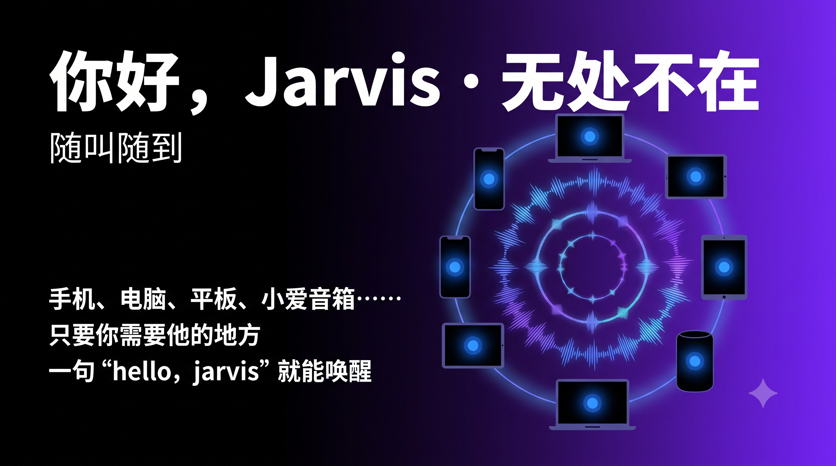
Notes:
---
slide: 9
type: Content
filename: 09-slide-everywhere.png
aspect_ratio: "16:9"
style: bold-editorial
---
Create a presentation slide image (16:9 landscape, professional slide deck).
## ⚠️ 语言要求（最高优先级 / HIGHEST PRIORITY）
- 画面上的所有文字必须是**简体中文汉字**，字形完整、清晰、正确，不得有缺笔画、错字或乱码。
- 允许保留的英文仅限产品名 **Jarvis** 和唤醒短语 **hello, jarvis**（正常大小写，作为引用的唤醒词）。除此之外画面中**不得出现任何英文单词或字母**。
- 必须使用**中文字体**渲染中文，不要用只适配拉丁字母的字体。
## Core Principles
- 杂志封面级高冲击视觉，愿景升华时刻。禁止写实/照片元素。禁止页码、页脚、logo。
- 干净、只传达一个信息。不要出现钢铁侠/Jarvis 真人形象。
## 文字排版 Typography
- 标题：厚重的中文无衬线**粗黑体**，笔画粗壮，字号超大，纯白色。
- 正文：清晰的中文黑体，字号小，纯白色。
- 唤醒短语 hello, jarvis 用清晰小写英文，作为一句被"喊出"的引用词。
- 严格按给定内容书写。
## STYLE_INSTRUCTIONS（视觉风格）
Design Aesthetic: 高冲击杂志编辑风，高级愿景时刻；超大中文粗黑体标题，强烈对比，深色全出血背景 + 高级点缀色。
Background: 从纯黑 (#0A0A0A) 到紫色 (#8B5CF6) 的渐变，全出血。
Color Palette: 文字纯白 (#FFFFFF)；背景黑→紫渐变；设备上的发光点 电蓝 (#3B82F6)。
Visual Elements: 多个设备剪影（手机、笔记本、平板、智能音箱）环成一圈，每个都亮着同一个电蓝色 Jarvis 光点；中央一圈语音波纹表示"喊出唤醒词"；高级、未来感。
Density: 极简-均衡——大标题 + 3 条短句。
Do: 高级渐变、设备环绕构图、中央语音波纹、单一主发光色。
Don't: 杂乱、褪色颜色、纤细字体、页脚/logo、钢铁侠真人形象。
## 幻灯片内容 SLIDE CONTENT
叙事目标：愿景升华——Jarvis 无处不在，一句唤醒词随时叫醒。
大标题：你好，Jarvis · 无处不在
副标题：随叫随到
正文：
- 手机、电脑、平板、小爱音箱……
- 只要你需要他的地方
- 一句"hello, jarvis"就能唤醒
视觉：黑到紫 (#8B5CF6) 的全出血渐变背景。手机 / 笔记本 / 平板 / 智能音箱等设备剪影环成一圈，每个设备上都亮着同一个电蓝色 (#3B82F6) Jarvis 光点。中央是一圈圈同心语音波纹，表示语音唤醒。高级、未来感。无人物、无钢铁侠。
布局 Layout: hub-spoke / center-focus — 设备环绕中央语音波纹 + 超大标题。
请使用 nano banana pro 生成上述幻灯片图片。

Slide 10
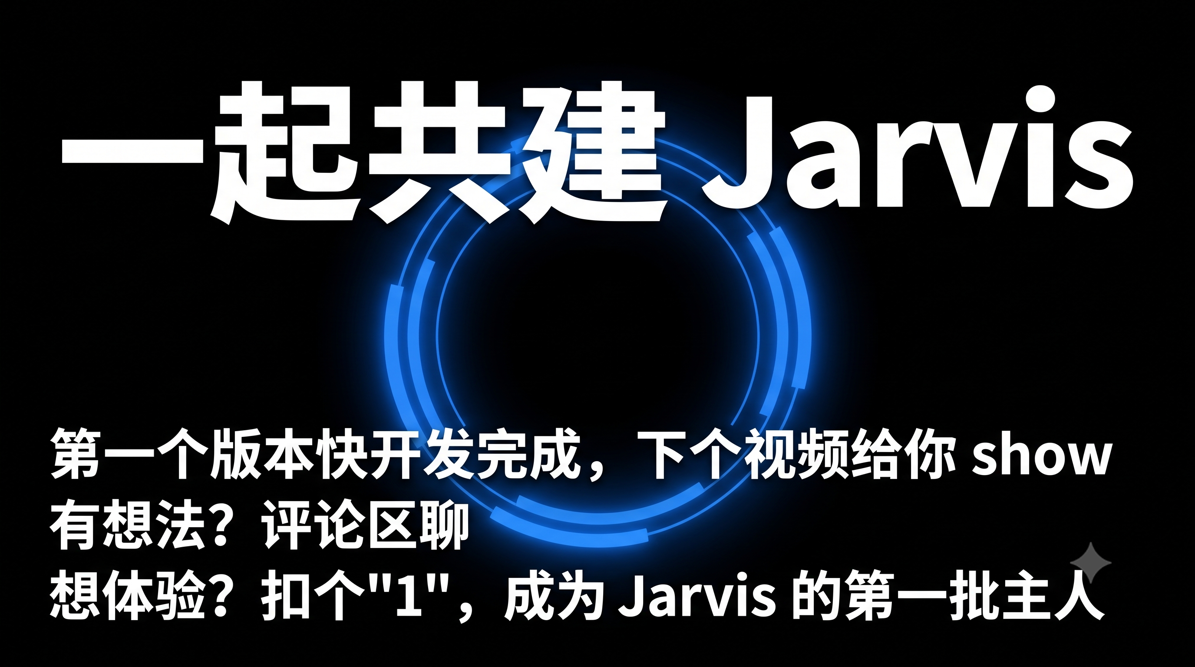
Notes:
---
slide: 10
type: Back Cover
filename: 10-slide-back-cover.png
aspect_ratio: "16:9"
style: bold-editorial
---
Create a presentation slide image (16:9 landscape, professional slide deck).
## ⚠️ 语言要求（最高优先级 / HIGHEST PRIORITY）
- 画面上的所有文字必须是**简体中文汉字**，字形完整、清晰、正确，不得有缺笔画、错字或乱码。
- 允许保留的英文仅限产品名 **Jarvis**（正常大小写，不要全大写）。除此之外画面中**不得出现任何英文单词或字母**。
- 必须使用**中文字体**渲染，不要使用只适配拉丁字母的字体。
## Core Principles
- 杂志封底级高冲击视觉，带仪式感，呼应封面但核心已被"点亮"。禁止写实/照片元素。禁止页码、页脚、logo。
- 干净、只传达一个信息。不要出现钢铁侠/Jarvis 真人形象。
## 文字排版 Typography
- 标题：厚重的中文无衬线**粗黑体**，笔画粗壮，字号超大，纯白色。
- 正文：清晰的中文黑体，字号小，纯白色。
- 严格按给定内容书写。
## STYLE_INSTRUCTIONS（视觉风格）
Design Aesthetic: 高冲击杂志封底，呼应第 1 页但核心现在完全点亮/激活；超大中文粗黑体标题，强烈对比，深色全出血背景，电蓝主点缀色。
Background: 纯黑 (#0A0A0A)，无纹理，全出血。
Color Palette: 文字纯白 (#FFFFFF)；背景纯黑 (#0A0A0A)；主点缀色 电蓝 (#3B82F6)——更亮、完全点亮的光环。
Visual Elements: 与封面相同的电蓝色抽象 HUD 光环/圆环，此刻更亮且完整（已激活）；下方一行号召文字；有仪式感、收束。
Density: 极简——大标题 + 3 条短号召语。
Do: 呼应封面、更亮且完整的核心、中央构图、大量留白。
Don't: 杂乱、柔和颜色、纤细字体、页脚/logo、钢铁侠真人形象、多余英文。
## 幻灯片内容 SLIDE CONTENT
叙事目标：揭幕 + 号召——第一版快做完了，下期演示，邀请大家一起共建。
大标题：一起共建 Jarvis
正文：
- 第一个版本快开发完成，下个视频给你 show
- 有想法？评论区聊
- 想体验？扣个"1"，成为 Jarvis 的第一批主人
视觉：纯黑全出血。与封面相同的电蓝色 (#3B82F6) 抽象 HUD 光环/圆环，此刻更亮、更完整——核心"已激活"（呼应第 1 页）。超大中文标题居中，下方是号召文字。有仪式感、收束、大量留白。无人物、无钢铁侠。
布局 Layout: title-hero — 呼应封面的中央构图，完整发光核心 + 号召文字。
请使用 nano banana pro 生成上述幻灯片图片。

